Slide 1
Review Pengenalan Pemrograman
(CII-1F4) Algoritma Pemrograman Pekan ke-01
Fakultas Informatika, Universitas Telkom

Slide 2
Profil Mata Kuliah
Nama : Algoritma Pemrograman
Kode : CII-1F4
Kredit : 4 SKS (3 SKS Teori + 1 SKS Praktek)
Tingkat : Satu (Semester 2)
Notasi :
  Algoritma (Teori) >> Pseudocode
  Pemrograman (Praktikum) >> Go Language
Rujukan Utama:
Lecture Notes Dasar Pemrograman, Tim dosen Dasar Pemrograman, Tel-U, 2017.
Rujukan Pendukung:
Diktat Kuliah Algoritma Pemrograman Prosedural, Inggriani Liem, ITB, 1999
Algoritma dan Pemrograman: dalam bahasa pascal, C, dan C++, Rinaldi Munir dan Leony Lidya, Penerbit Informatika, Bandung, 2016
Alan A. A. Donovan. 2015. Go Programming Language, The (Addison-Wesley Professional Computing Series) 1st Edition

Slide 3
Learning Outcomes
PLO 12 (S1-IF): Mampu mengidentifikasi masalah dan merumuskan solusi komputasional bagi permasalahan dalam Informatika dan komputer.
CLO-1: Mahasiswa mampu memahami konsep dan manfaat modularisasi dalam pemrograman.
CLO-2: Mahasiswa mampu menggunakan struktur data dasar dan menerapkan algoritma dasar untuk struktur data tersebut.
CLO-3: Mahasiswa mampu merumuskan solusi problem komputasi menggunakan algoritma pengurutan data.
CLO-4: Mahasiswa mampu mengimplementasikan solusi algoritmik dengan tepat kedalam suatu bahasa pemrograman

Slide 4
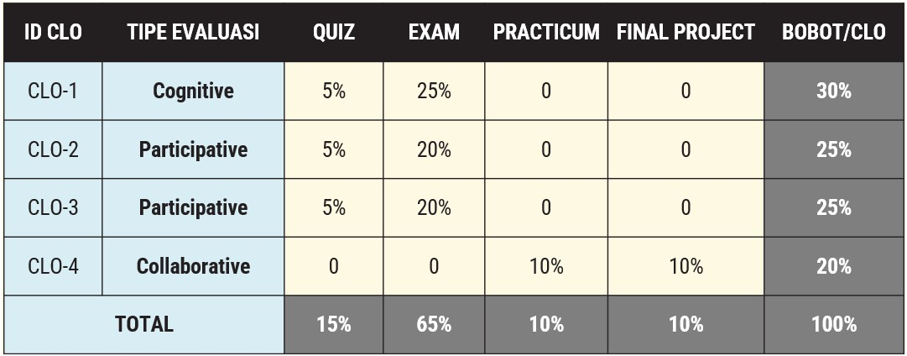
Penilaian

Slide 5
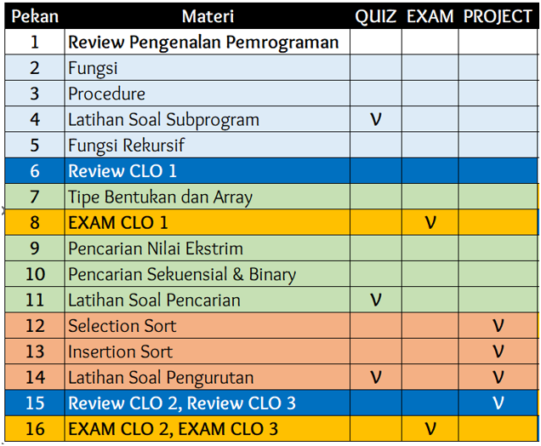
Materi Perkuliahan

Slide 6
Praktikum
Bahasa Pemrograman Go
Tugas Praktikum:
  Tugas Pendahuluan
  Tugas Jurnal
  Asesmen Praktikum
Materi Praktikum bisa dilihat pada Modul Praktikum Bab 1.
Informasi lebih lanjut akan disampaikan pada saat Running Modul pekan 1 di laboratorium TULT lantai 6/7.

Slide 7

Outline
Model Komputer dan RAM
Algoritma dan Bahasa Pemrograman
Tipe Data dan Operasinya
Struktur Kontrol Perulangan
Struktur Kontrol Percabangan

Slide 8
Model Komputer & RAM
Piranti Input
Memori
Prosesor
Piranti Output
Program Komputer
Perangkat yang digunakan computer untuk menerima data dari pengguna
Penyimpanan data yang akan atau dihasilkan dari suatu proses
Eksekutor setiap perintah/instruksi yang diberikan melalui suatu program komputer
Perangkat yang digunakan untuk menampilkan data atau informasi
Kumpulan instruksi atau tugas yang dieksekusi oleh komputer

Slide 9
Algoritma dan Bahasa Pemrograman
Algoritma >> urutan instruksi yang jika diikuti dapat digunakan untuk mencapai suatu tujuan tertentu atau menyelesaikan suatu masalah.
Bahasa Pemrograman >> media berkomunikasi dengan komputer yang terdiri dari lexis (kosakata) serta syntax (aturan) penyusunan kata-kata tersebut untuk menjadi sebuah instruction (kalimat) yang valid.
Belajar pemrograman ≠ Belajar bahasa pemrograman
Belajar memprogram
Belajar bahasa pemrograman
Bersifat pemahaman persoalan, analisis, dan sintesis.
Bersifat keterampilan
Belajar strategi dan sistematika pemecahan masalah, kemudian menuangkannya dalam suatu notasi.
Belajar memakai suatu bahasa berdasarkan tata Bahasa dan memanfaatkan instruksi-instruksnya

Slide 10
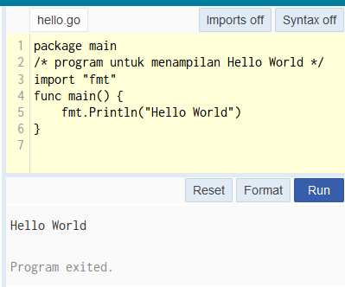
Struktur Penulisan Kode Program
https://go.dev/tour/welcome/1
Pseudocode
program HelloWorld
{program untuk menampilan Hello World}
algoritma
output(“Hello World”)
endprogram
Go Language
package main
/* program untuk menampilan Hello World */
import “fmt”
func main(){
fmt.Println(“Hello World”)
}

Slide 11
Tipe Data dan Operasinya
Merupakan pengelompokan data dalam pemrograman komputer sehingga memungkinkan dilakukan proses komputasi.
Tipe data dasar:
Untuk menggunakan suatu tipe data, harus disediakan yang namanya variable dengan tipe data yang dimaksud
INTEGER
REAL
STRING
CHARACTER
Bilangan bulat, contoh: 1, 1234, -45
Representasi logika, yaitu: true, false
Bilangan berkoma, contoh: 3.14
Teks, contoh: CII-1A3 Pengenalan Pemrograman
Himpunan simbol yang terdefinisi oleh suatu enumerasi, contoh: ‘a’ oleh bilangan 97 pada ASCII
BOOLEAN

Slide 12
Tipe Data Integer
Representasi internal >> bilangan bulat dan bilangan bulat bukan negatif
Umumnya operasi dalam operasi aritmatika dan operasi logika pada tingkat bit
program Denominasi
kamus
uang: integer
algoritma
input(uang)
output(uang div 10000)
uang ← uang mod 10000
output(uang div 5000)
uang ← uang mod 5000
output(uang div 1000)
endprogram

Slide 13
Tipe Data Real
Bilangan riil dapat menyimpan pecahan
Representasi internal data real menganut standar IEEE-754. Bilangan riil x dapat ditulis sebagai +a x 10^{b}, yaitu:
  sign +/- (1 bit),
  a : mantisa (52 bit), merupakan pecahan (e.g. 0.1415)
  b : eksponen (11 bit), merupakan bilangan bulat
Contoh:
-3.142857 = -0.3142857 x 10¹
  0.004142 = +0.4142 x 10⁻²
  365.26 = +0.36526 x 10³
  Operasi Aritmatika
program Suhu
kamus
celcius,reamur,fahrenheit,kelvin: real
algoritma
input(celcius)
reamur ← celcius * 4/5
fahrenheit ← celcius * 9/5 + 32
kelvin ← celcius + 273.15
output(reamur, fahrenheit, kelvin)
endprogram

Slide 14
Tipe Data Boolean
Hanya mempunyai nilai true atau false
Operasi boolean : operasi logika dan operasi perbandingan
Dapat dibaca, ditulis, dan diproses
Biasanya disimpan dalam 1 word memori (bit 0 berarti false, jika tidak berarti true)
Operasi | Notasi Go | Keterangan
a and b | a && b | true jika a dan b sama-sama true
a or b | a || b | true jika salah satu a atau b true
not a | !a | true jika a false

Slide 15
Tipe Data Boolean
Kedua data dengan tipe yang sama, tetapi bukan tipe Boolean.
Hasil dari operasi pembandingan adalah nilai Boolean, true/false
Operasi | Keterangan
a == b | true jika nilai a dan b sama
a != b (atau a <> b) | true jika nilai a tidak sama dengan b
a > b | true jika nilai a lebih besar dari b
a <= b | true jika nilai a kecil sama dengan b
a < b | true jika nilai a lebih kecil dari b
a >= b | true jika nilai a besar sama dengan b

Slide 16
Tabel Preseden Operator
No | Operator | Keterangan
1 | () | Tanda Kurung
2 | ^ | Operasi Pangkat
3 | + , - | Operasi Aritmatika dengan unary operator
4 | *, /, mod, div | Operasi Aritmatika dengan binary operator
5 | +, - | Operasi Aritmatika dengan binary operator
6 | <,<=,>,>=, ==, != | Operasi Perbandingan
7 | not | Operasi Logika
8 | and
9 | or

Slide 17
Tipe Data Character
Representasi internal >> bilangan bulat yang merupakan nomor urut karakter tersebut dalam suatu tabel/daftar karakter yang diakui.
Umumnya ada dua table yaitu: Tabel ASCII dan Tabel UTF-16 (penyempurnaan ASCII dan symbol non huruf latin)
Operasi dasar karakter tidak ada karena secara internal dianggap sebagai bilangan bulat atau integer.
Pada saat input, pembacaan karakter diubah menjadi nilai integernya,
Pada saat print, data integer diubah menjadi tampilan karakternya.

Slide 18
Tipe Data String
Untaian karakter diawali dan diakhiri dengan " (petik dua)
Sebagai pembeda antara karakter dan string, penulisan karakter dengan tanda petik tunggal, seperti 'k', sedangkan string dengan tanda petik ganda, seperti "k".
Konkatenasi, a + b,
contoh "hello" + "world" adalah "helloworld"
Panjang suatu string, len(s), contoh len("hello") adalah 5
karakter posisi tertentu, s[x],
contoh "hello"[1] != 'h' artinya 'e' != 'h'
substring, s[l:r], contoh "hello"[1:4] adalah "ell"

Slide 19
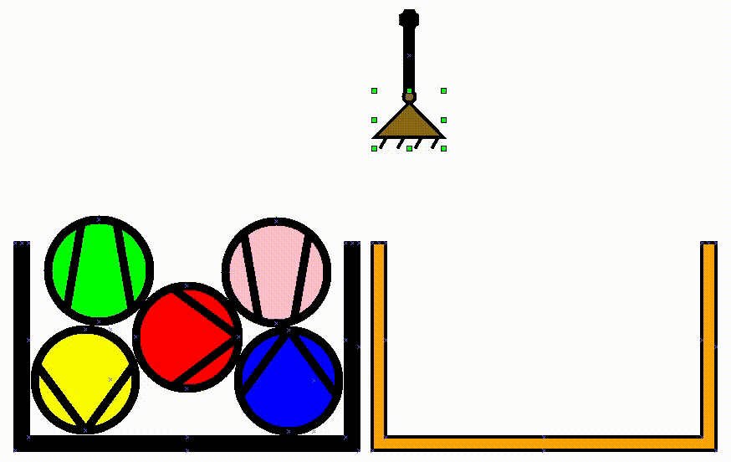
Struktur Kontrol: Perulangan
*(animasi)
Algoritma:
Ulangi sampai kotak hitam kosong:
      Ambil bola dari kotak hitam dan masukan kedalam kotak oranye

Slide 20
Struktur Kontrol: Perulangan
Syarat Perulangan:
Apabila perulangan tidak pernah berhenti, maka algoritmanya salah (proses lama ≠ tidak pernah berhenti)
Pemrogram harus mengetahui perulangan akan berhenti/tidak sebelum program dijalankan
Jenis Instruksi Perulangan:
Perulangan harus berhenti
Berdasarkan jumlah iterasi
Berdasarkan kondisi (kapan harus diulangi/berhenti)

Slide 21
Struktur Kontrol: Perulangan
Berdasarkan jumlah iterasi
Berdasarkan kondisi perulangan atau berhenti
for iteration ← a to b do <action> endfor
while <condition> do <action> endwhile
repeat <action> until <condition>

Slide 22
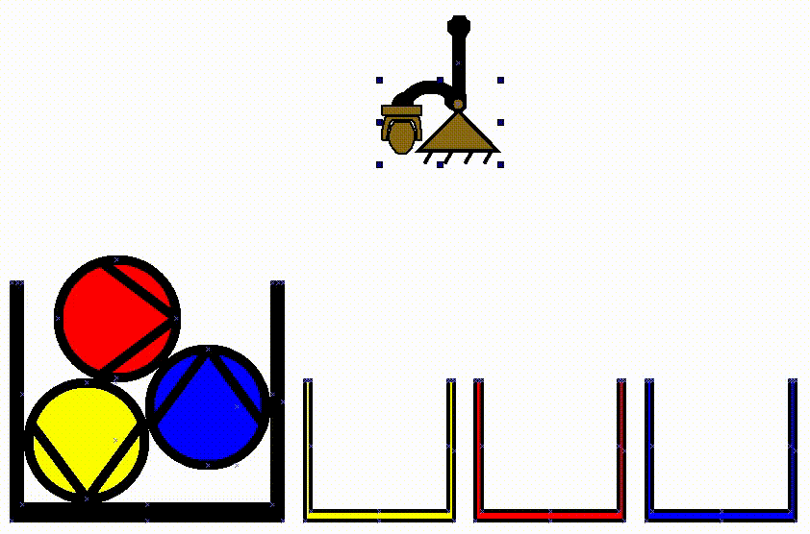
Struktur Kontrol: Percabangan
*(animasi)
Bagikan Isi Kotak:
Ulangi sampai kotak hitam kosong:
      Ambil bola dari kotak hitam
      Bergantung warna bola:
        Jika kuning, masukan kedalam kotak kuning
        Jika merah, masukan kedalam kotak merah
        Jika biru, masukan kedalam kotak biru

Slide 23
Struktur Kontrol: Percabangan
Sama halnya dengan perulangan >> terdapat kondisi dan aksi
Kondisi
C++
Ekspresi yang bernilai TRUE atau FALSE (Boolean)
Operasi Perbandingan atau Logika
JAVA
Python
Aksi
GO
Kumpulan instruksi/ekspresi yang akan dieksekusi apabila kondisi bernilai TRUE
Antara kondisi dan aksi terdapat suatu hubungan berpasangan

Slide 24

Struktur Kontrol: Percabangan
if <condition> then <action> endif
if <condition> then <action 1> else <action 2> endif
if <1st condition> then <action 1> else if <2nd condition> then <action 2> ... else <action N> endif

Slide 25
Tugas Pertemuan Satu
Sesuaikan dengan instruksi dosen kelas!
Buatlah kelompok maks 4 orang, atur kursi di kelas.
Dosen akan membagikan/menampilkan soal.
Kerjakan setiap soal yang diberikan dengan berdiskusi dengan teman dalam satu kelompok.
Tetap tenang dan jangan berisik!!!
Kumpulkan jawaban perkelompok apabila sudah selesai.
Solusi akan di bahas di sebelum perkuliahan berakhir.

Slide 26

Terima Kasih ☺
Tim Dosen Algoritma Pemrograman
Fakultas Informatika, Universitas Telkom

